Slide 1
XX ВСЕРОССИЙСКАЯ НАУЧНО-ПРАКТИЧЕСКАЯ КОНФЕРЕНЦИЯ «БЕЗОПАСНОСТЬ ДВИЖЕНИЯ ПОЕЗДОВ»
ЦИФРОВАЯ ТРАНСФОРМАЦИЯ В БЕЗОПАСНОСТИ ДВИЖЕНИЯ
КАК СТРАТЕГИЯ УСПЕХА И РАЗВИТИЯ ВОЗМОЖНОСТЕЙ
ОНЛАЙН ФОРМАТ
2020

Slide 2
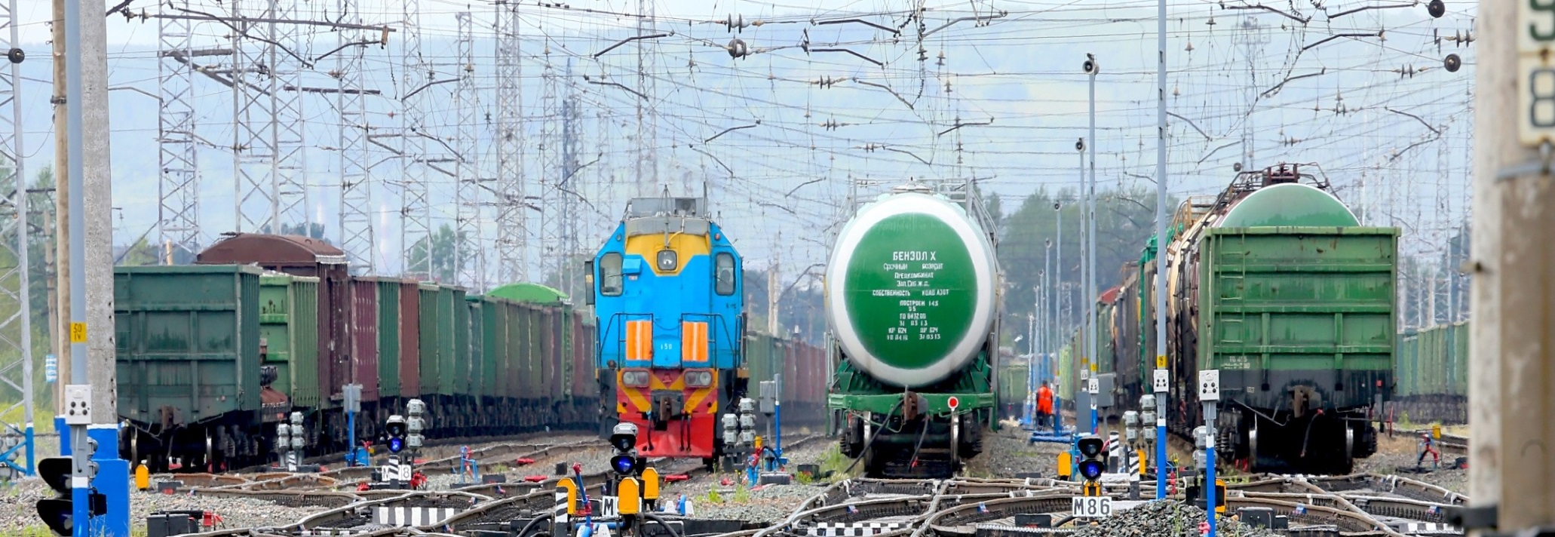
Вставьте ваше изображение
Проблемные вопросы подготовки
Правил текущего отцепочного ремонта
грузовых вагонов
Алексей Дружинин, Исполнительный директор СОЖТ
26 ноября 2020 г.

Slide 3
Существующий подход к распределению обязанностей участников в границах их компетенции для обеспечения перевозочного процесса приватного парка вагонов
Основные действия в отношении ПС для обеспечения непрерывности перевозочного процесса
До перевозки
В процессе перевозки
После перевозки
Ответственность
ОПЕРАТОР
обеспечивает:
приобретение и регистрацию ПС;
своевременность планового ремонта ПС.
ПЕРЕВОЗЧИК/ВЛАДЕЛЕЦ ИНФРАСТРУКТУРЫ
обеспечивает:
допуск на инфраструктуру ПС;
приём исправного ПС к перевозке;
безопасность перевозочного процесса;
доставку грузов в установленный срок;
возврат исправного ПС.
ОПЕРАТОР
обеспечивает:
своевременность планового ремонта ПС.
ТОР осуществляет
РЖД + частные предприятия вагоноремонтного комплекса
РЖД
РЖД + частные предприятия вагоноремонтного комплекса
ТО осуществляет
РЖД (в процессе перевозки и в рамках начально-конечных операций)
3
2

Slide 4
ТОР в системе технического обслуживания и ремонта грузовых вагонов
Устав железнодорожного транспорта (18 ФЗ)
Инструкция по техническому обслуживанию вагонов в эксплуатации
ТОР
Текущий ремонт – ремонт груженых или порожних грузовых вагонов,
проводимый с отцепкой таких вагонов В ПУТИ СЛЕДОВАНИЯ в целях
восстановления их работоспособности и предусматривающий замену или восстановление отдельных составных частей таких вагонов.
Текущий ремонт – ремонт, выполняемый для обеспечения или восстановления работоспособности вагона с заменой или восстановлением отдельных составных частей, отцепкой от состава или группы вагонов, переводом в нерабочий парк и подачей на специализированные пути.
ТР-1
Ремонт порожнего вагона, выполняемый при его подготовке к перевозке с отцепкой от состава или группы вагонов.
ТР-2
Ремонт с целью восстановления работоспособности груженого или порожнего вагона, с отцепкой от транзитных и прибывших в разборку поездов или сформированных составов.
4
2

Slide 5
Нормативно-правовая база ТОР
Приказ Минтранса России «Об утверждении порядка проведения текущего отцепочного ремонта грузовых вагонов, …» (Правила ТОР).
Устанавливает в отношении ТОР:
- Порядок проведения ТОР грузовых вагонов, включающий в себя критерии определения обеспеченности инфраструктуры пунктами ТОР
- Перечень неисправностей груженых или порожних грузовых вагонов, требующих ТОР
- Ответственность за качество проведения ТОР
- Порядок отцепки и прицепки груженых или порожних грузовых вагонов в пути следования в целях проведения ТОР
- Сроки направления груженых или порожних грузовых вагонов на ТОР
- Порядок определения размера платы перевозчику и (или) владельцу инфраструктуры в связи с такими отцепкой и прицепкой в случае, если ТОР был проведен по причинам, не зависящим от перевозчика и (или) владельца инфраструктуры.
5
2

Slide 6
При подготовке приказа брались за основу следующие критерии в отношении Правил ТОР:
1. Не должны ухудшать сегодняшнюю ситуацию в перевозочном процессе.
2. Должны максимально учитывать действующие в настоящее время в перевозочном процессе систему и технологии технического обслуживания и ремонта грузовых вагонов.
3. Не привести к существенному увеличению расходов участников перевозочного процесса на ТОР.
4. Создать предпосылки к инвестированию в данный сегмент ремонта вагонов.
6
2

Slide 7
Проблемные вопросы подготовки правил ТОР грузовых вагонов.
«Путь следования».
Отсутствует четкое понимание, что такое «путь следования» и его «границы».
2. Статус ТОР в пути следования.
ТОР с пути следования это инфраструктурная составляющая или сегмент рынка ремонта вагонов?
3. Критерии обеспеченности инфраструктуры пунктами ТОР.
Возможны ли унифицированные, жесткие правила по размещению пунктов ТОР?
4. Оптимизация имеющихся объемов вагоноремонтного комплекса.
Возможен ли к реализации подход по организации ТОР в пути следования на предприятиях вагоноремонтного комплекса?
5. Перечень неисправностей, с которыми вагоны в пути следования должны отцепляться в ТОР.
Возможна ли безусловная ссылка на классификатор КЖА 2005 05 «Основные неисправности грузовых вагонов» АО «ВНИИЖТ» или требуется разработка отдельного перечня?
6. Перечень станций, на которых в обязательном порядке должны быть размещены пункты ТОР.
Необходимо ли нормативное закрепление станций, на которых в обязательном порядке должны быть размещены пункты ТОР?
7
2

